Slide 1
COC, İHRACATLARDA ALINMASI GEREKEN ZORUNLU SERTİFİKALANDIRMA SÜREÇLERİ.
Cesur ÖZTÜRK, GIS Satış Müdürü, AKİB

Slide 2
EĞİTİM KONULARI
SGS Suprevise Gözetme ve Etüd Kontrolleri Servisleri bilgilendirme
COC (Certificate of Conformity) nedir?
Certificate of Conformity(CoC) sertifikasının amacı
Zorunlu COC gerektiren ülkeler
COC temininde test raporu ve teknik süreçlerin incelenmesi (markalama,uygunluk vs)

Slide 3
Tarihçe
20. Yüzyıl Ortası
1878
1981
Bugün
Rouen’de kuruldu
Yenilikçi tarımsal gözetim hizmetleri ile Avrupa tahıl ticaretine farklı bir boyut getirmiş, hizmetin tüm dünyaya yayılmasını sağlamıştır
Endüstriyel hizmetler,
maden, petrol, gaz ve kimyasallar gibi farklı sektörlerde
gözetim, denetim ve test hizmetleri vermektedir
İsviçre Menkul Kıymetler Borsası’nda yerini aldı
Kuruluşların her gün karşılaştığı karmaşık sorunlara çözüm üretmekte sektörünün lideri konumundadır

Slide 4
Hakkımızda
Biz SGS’yiz - dünyanın lider gözetim, test ve belgelendirme kuruluşu.
Bilim adamları, mühendisler, doktorlar, kimyagerler, denetçiler ve enspektörler gibi birbirinden farklı yetkinliğe sahip 96.000’den fazla çalışanımız vardır
2.600 ayrı noktada bulunan ofis ve laboratuvarlarımızla hizmet vermekteyiz
SGS ofisleri ve personelleri doğrudan SGS (Cenevre)ye bağlı olarak uzmanlıklarını icra etmektedirler.

Slide 5
SGS Türkiye’nin Tarihçesi
SGS, 1933 yılından bu yana Türkiye’de faaliyettedir.
Bugün; SGS Türkiye, 5 ayrı Departman 10 bölüm ve 1.400’den fazla çalışanı ile pek çok sektöre; gözetim, denetim, test ve belgelendirme hizmeti vermektedir.
SGS Türkiye’nin hizmet verdiği alanlar:
Bilgi ve Denetim Hizmetleri (KN)
Doğal Kaynaklar (NR)
Madeni ürünler
Tarımsal ürünler
Petrol, gaz ve kimyasallar
Endüstri ve Çevre (I&E)
Sağlık ve Beslenme (H&N)
Ürünler ve Bağlantılı Hizmetler (C&P)
Tüketici ürünleri ve perakende
Hükümetler ve kurumlar
Transitnet

Slide 6
SGS’yi Farklı Kılan Nedir?
Tarafsızlık ilkesini koruyan gözetim, denetim, test, belgelendirme çözümleri
Tüm iş alanlarına destek sağlar
Tüm tedarik zincirini kapsar
Global düşünür, yerel davranır
Doğru teknolojileri kullanır
Notes:
BİZİ DİĞERLERİNDEN AYIRAN ÖZELLİĞİMİZ NEDİR?
Bağımsız bir hizmet sağlayıcı olarak, müşterilerimize tüm endüstri alanlarında tüm tedarik zincirini kapsayacak şekilde hizmet verme temelinde tarafsız bakış sunuyoruz.
Hizmetlerimiz, müşterilerimizin çevre üzerinde etkilerini azaltarak, ürün güvenliği ve ticari güvence temin ederek ve pazara yeni teknolojiler getirmelerine yardımcı olarak onların daha sürdürülebilir bir biçimde faaliyet göstermelerini sağlıyor.

Slide 7
SGS Rekabet Avantajı Yaratır
Kaliteyi arttırır, riskleri azaltır
Pazar hızını yakalamaya destek olur
Güvenlik, verimlilik, üretkenlik ve sürdürülebilirlik gelişimi
Güven yaratır
Notes:
PEKİ SGS, MÜŞTERİLERİNİN REKABET AVANTAJI SAĞLAMASINA YARDIMCI OLMAK İÇİN NE YAPIYOR?
Her gün müşterilerimize kalite güçlendirme ve risk azaltma konusunda yardımcı oluyoruz.
Pazara giriş hızı, güvenlik, verimlilik, üretim ve sürdürülebilirlik gibi konularda onları destekleyerek rekabet avantajı elde etmelerini sağlıyoruz.

Slide 8
COC (Certificate of Conformity) NEDİR ?
Certificate of Conformity, uygunluk belgesi anlamına gelmektedir. Dış ticaret işlemlerinde İhracatçı firmalar tarafından genellikle zorunlu olarak temin edilmesi ve sevkiyattan önce başvurularınyapılması gereken bir belgedir Zorunlu talep edilen ülkeler tarafından çoğunlukla Afrika ve ortadoğu ülkeleri tarafından,ithalatçı bu belge olmadan ürünleri gümrükten geçiremez.Genel olarak COC belgesi yada SGS Belgesi olarak bahsetmektedir.
HÜKÜMETLER VE KURUMLAR BİRİMİ

Slide 9
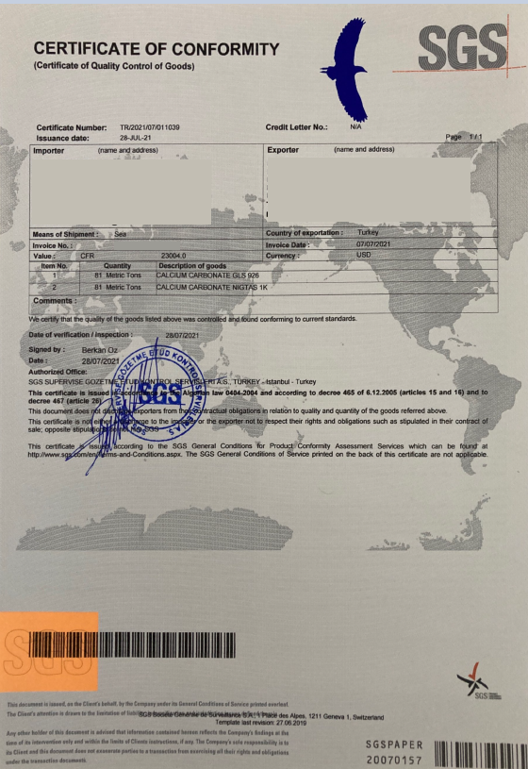

Slide 10
ZORUNLU COC GEREKTİREN ÜLKELER
Burundi
Cezayir
Etiyopya
Fas
Fildişi
Gabon
Güney Sudan
Kamerun
Katar
Kenya
Kuveyt
Libya
Orta Afrika Cumhuriyeti
Uganda
Zanzibar
Endonezya (PSI)
Suudi Arabistan

Slide 11
SGS’nin ve COC süreçlerinin Dış Ticarette Önemi
SGS denetim sektöründe lider konumda bulunan bir sertifikalandırma kuruluşudur. Ürünlerin satışını/pazarlamasını yaparken firmanın SGS Belgesi ( test raporu, iso belgesi vs.) olması olumlu bir etki oluşturuyor.
Bir önceki slaytlardaki mevcut ülkelerde, SGS’ den alınan belgeler olmadan ithalatçı firma ürünleri gümrükten çekemiyor.
SGS’den alacağınız gönüllü veya zorunlu tutulan denetim hizmetiyle (konteyner mühürleme, yükleme öncesi denetim) ürünlerin sağlam bir şekilde yükleyip, yolda yada varış limanındaki karşılaşılacak olumsuzluklara karşı firmanızı korumuş oluyorsunuz yada tam tersi ürünleri ithal ettiğiniz ülke de konteyner boşaltılırken yapılan denetimle gelen ürünlerin durumunu satın aldığınız firmaya bildirebiliyorsunuz.

Slide 12
FAS
COC alımı için istenen belgeler:
SGS BAŞVURU FORMU
PROFORMA INVOICE
ISO BELGELERİ
ETİKET BİLGİLERİNİN GÖRÜNDÜĞÜ ÜRÜN GÖRSELİ
TEST RAPORU (ISO 17025)
KAPSAM: Musluk bataryaları, kozmetik kapsam dışıdır.

Slide 13
UGANDA
SGS BAŞVURU FORMU
PROFORMA INVOICE
ISO BELGELERİ
ÜRÜN ETİKET BİLGİSİ
TEST RAPORU 17025
Kapsam: Medikal ve özel izinli ürünler hariç her şey kapsamda
TANZANYA
SGS BAŞVURU FORMU
PROFORMA INVOICE
ISO BELGELERİ
ÜRÜN ETİKET BİLGİSİ
TEST RAPORU 17025
Kapsam: Medikal ve özel izinli ürünler hariç her şey kapsamda

Slide 14
BURUNDI
SGS BAŞVURU FORMU (RFC)
PROFORMA INVOICE
ISO BELGELERİ
ÜRÜN ETİKET GÖRSELİ
İÇ TEST RAPORLARI
KAPSAM; Medikal ve özel izinli ürün,firma dışında her ürün grubu kapsamdadır.
GABON
SGS BAŞVURU FORMU (RFC)
PROFORMA INVOICE
ISO BELGELERİ
ÜRÜN ETİKET GÖRSELİ
İÇ TEST RAPORLARI
ECTN; Gümrüksel evrak.
Kapsam; Medikal ve özel izin dışında her ürün grubu
ZANZİBAR
SGS BAŞVURU FORMU (RFC)
PROFORMA INVOICE
ISO BELGELERİ
ÜRÜN ETİKET GÖRSELİ
İÇ TEST RAPORLARI
KAPSAM; Medikal ve özel izin dışında her ürün grubu

Slide 15
LİBYA
SGS BAŞVURU FORMU
PROFORMA INVOICE
LETTER OF CREDIT (AKREDİTİF)
ISO9001 BELGESİ
CEZAYİR
SGS BAŞVURU FORMU
PROFORMA INVOICE
ISO BELGELERİ
ETİKET BİLGİLERİNİN GÖRÜNDÜĞÜ ÜRÜN GÖRSELİ
ISO9001 BELGESİ

Slide 16
KENYA
COC alımı için istenen belgeler:
SGS BAŞVURU FORMU
PROFORMA INVOICE
ISO BELGELERİ
ETİKET BİLGİLERİNİN GÖRÜNDÜĞÜ ÜRÜN GÖRSELİ
TEST RAPORU (ISO 17025)
IDF BELGESİ (KEBS)
KAPSAM: Tüm ürün grupları

Slide 17
FİLDİŞİ
SGS BAŞVURU FORMU
PROFORMA INVOICE
ISO BELGELERİ
ÜRÜN ETİKET BİLGİSİ
TEST RAPORU 17025
FDI BELGESİ (fiche de déclaration à l'importation) Tic bakanlığı
Kapsam: Özel izin dışında tüm ürünler kapsamdadır
GÜNEY SUDAN
SGS BAŞVURU FORMU
PROFORMA INVOICE
ISO BELGELERİ
ÜRÜN ETİKET BİLGİSİ
TEST RAPORU 17025
Kapsam: Gıda, tekstil, sanayi ürünleri
ETİYOPYA
SGS BAŞVURU FORMU
PROFORMA INVOICE
ISO BELGELERİ
ÜRÜN ETİKET BİLGİSİ
TEST RAPORU 17025
Kapsam: Ağırlıklı dalgıç pompa motorları, sulama sistemleri

Slide 18
KATAR
SGS BAŞVURU FORMU
PROFORMA INVOICE
ISO BELGELERİ
ÜRÜN ETİKET BİLGİSİ
TEST RAPORU 17025
Kapsam: Gıda, Kozmetik, diğer ürün grupları sınırda kontrol
KUVEYT
SGS BAŞVURU FORMU
PROFORMA INVOICE
ISO BELGELERİ
ÜRÜN ETİKET BİLGİSİ
TEST RAPORU 17025
Kapsam: Elektrikli ürün grupları ve deterjan kozmetik grubu
ORTA AFRİKA CUMHURİYETİ
SGS BAŞVURU FORMU
PROFORMA INVOICE
ISO BELGELERİ
ÜRÜN ETİKET BİLGİSİ
TEST RAPORU 17025
Kapsam: Medikal ve özel izinli ürünler hariç her şey kapsamda

Slide 19
KAMERUN
COC alımı için istenen belgeler:
SGS BAŞVURU FORMU
PROFORMA INVOICE
ISO BELGELERİ
ETİKET BİLGİLERİNİN GÖRÜNDÜĞÜ ÜRÜN GÖRSELİ
TEST RAPORU (firmaya ait iç test raporları kabul edilir)
IDN belgesi
KAPSAM: Tüm ürün grupları kapsamdadır

Slide 20
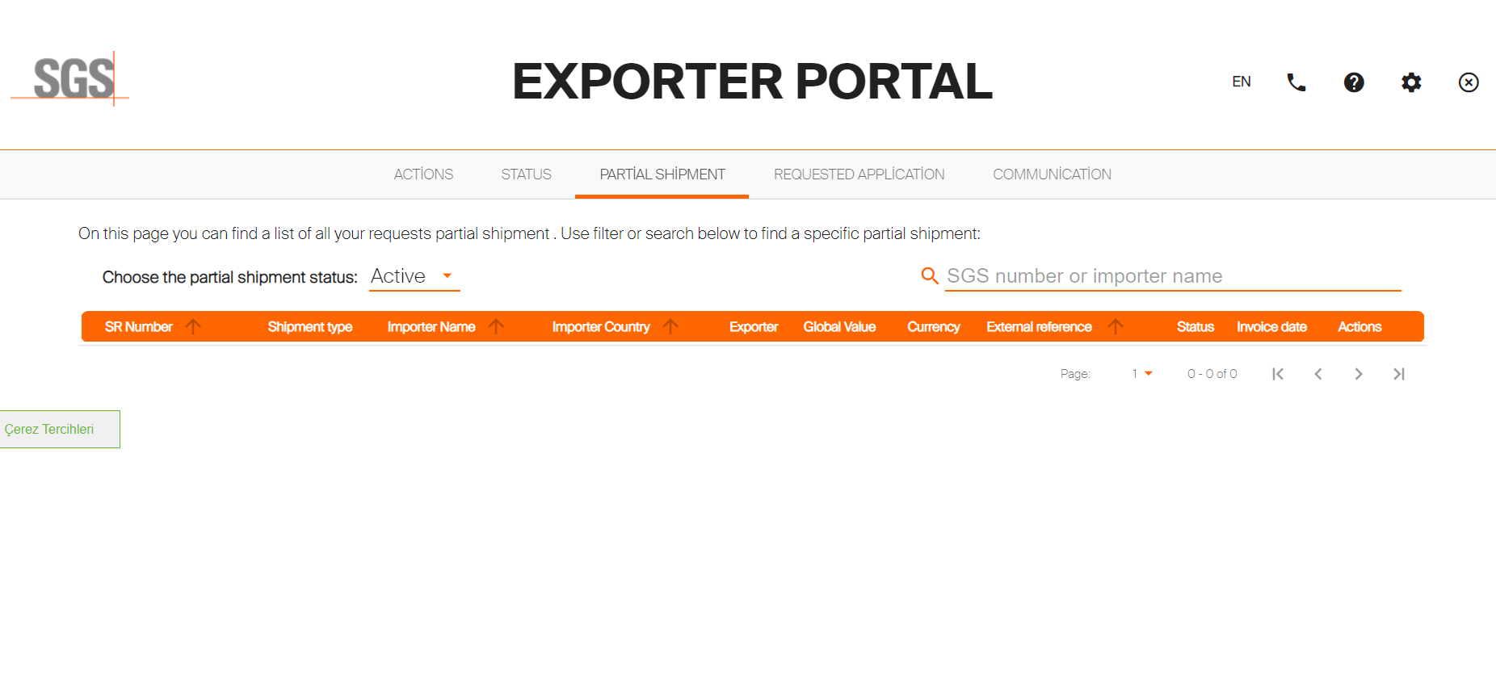
https://exporter-portal.sgs.com/

Slide 21
SUUDİ ARABİSTAN
COC (SABER) alımı için istenen belgeler:
SGS BAŞVURU FORMU
PROFORMA INVOICE
ISO BELGELERİ
ETİKET BİLGİLERİNİN GÖRÜNDÜĞÜ ÜRÜN GÖRSELİ
TEST RAPORU (ISO 17025)
Kapsam: saber.sa

Slide 22
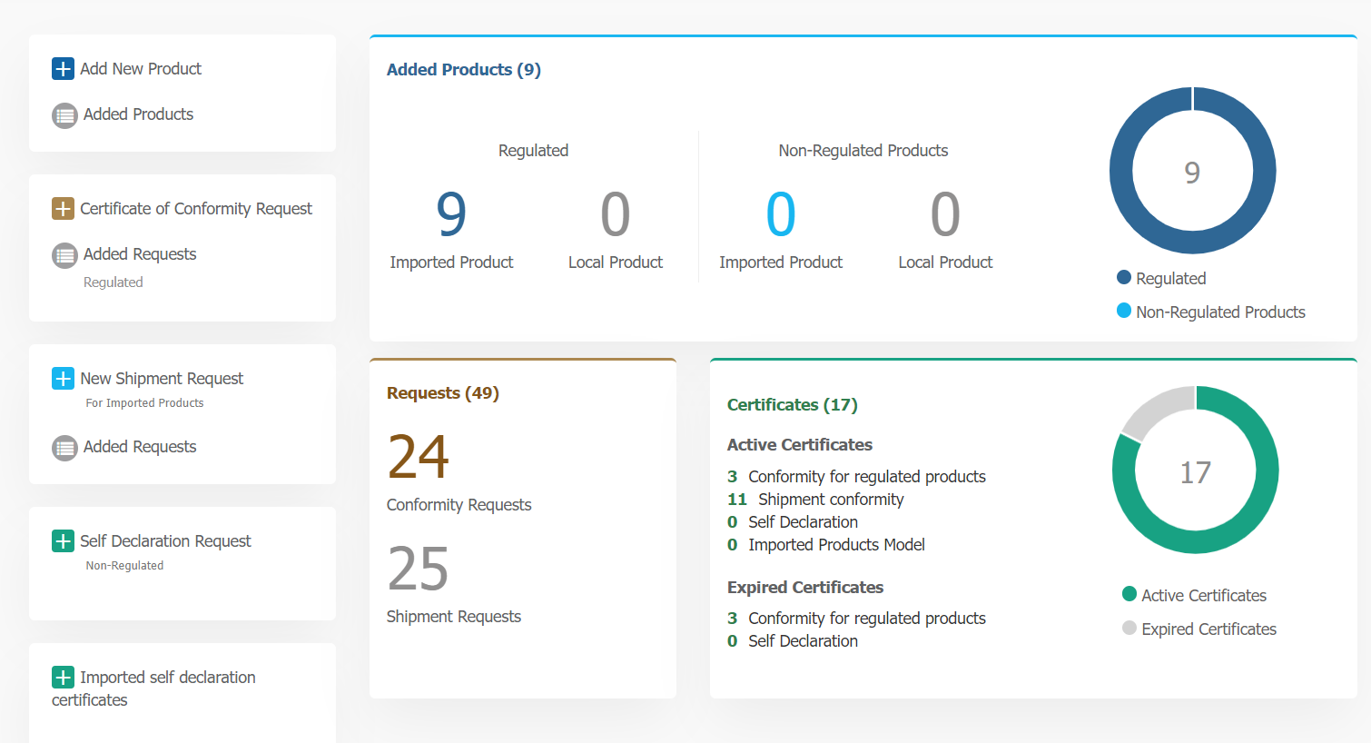

Slide 23
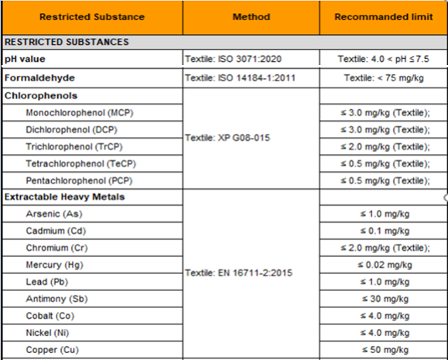
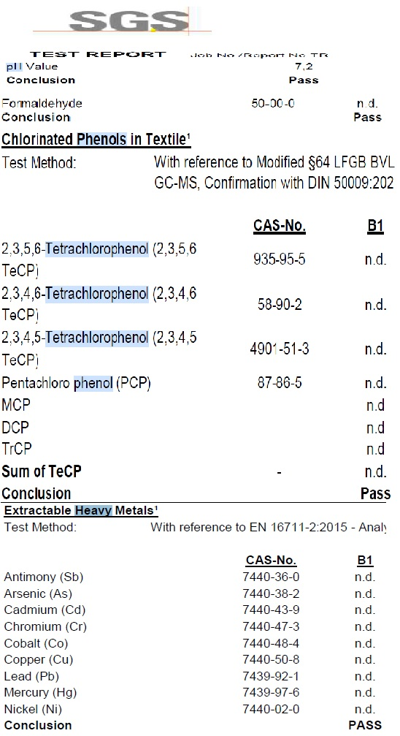
COC & SABER ALIMINDA TEST RAPORU İNCELENMESİ

Slide 24
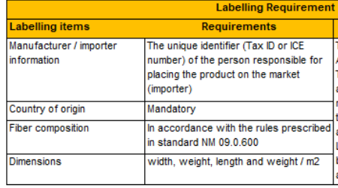
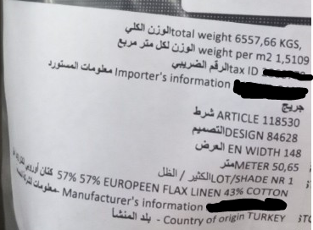
COC ALIMINDA ETİKETLERİN ÜZERİNDE BULUNAN MARKALAMA BİLGİLERİNİN KONTROLÜ

Slide 25
Suudi Arabistan Kozmetik Ürünler Hakkında Önemli Güncellemeler (FASEH)
Numune Alma ve Test Süreci
Yükleme Nezareti

Slide 26
FASEH PORTAL

Slide 27
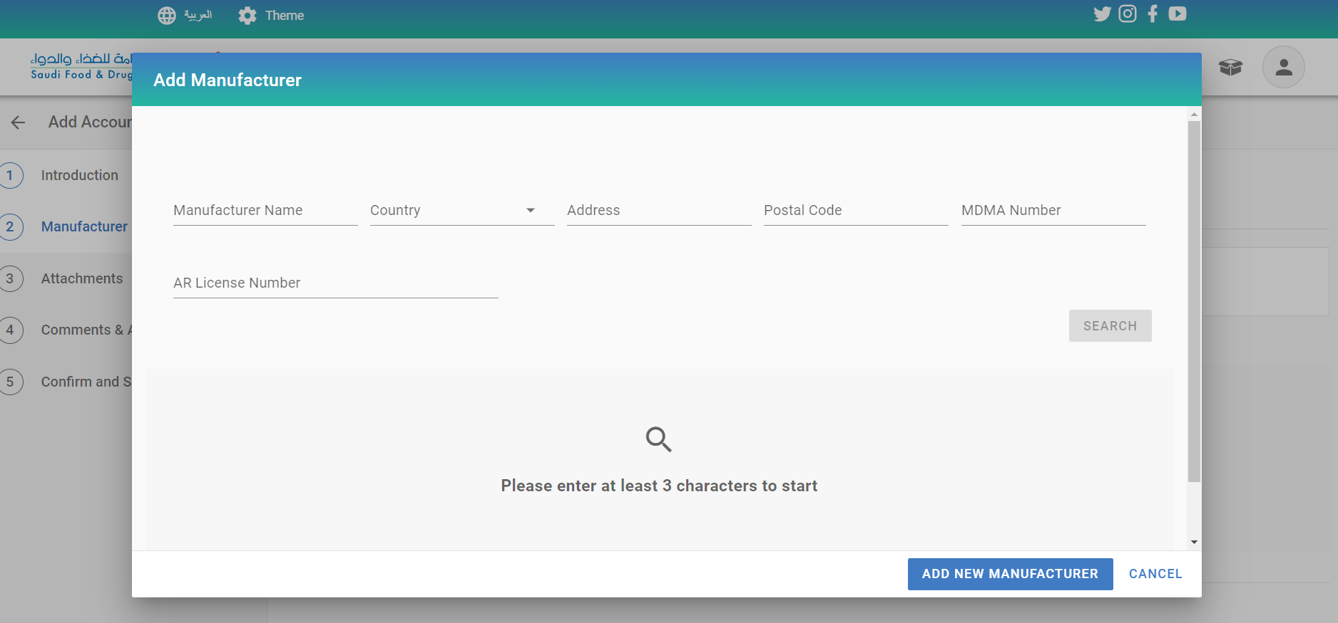
GHAD PORTAL

Slide 28
Kısaca COC Süreci
COC Başvuru (RFC + Proforma + Test raporu)
Teknik İnceleme
Gözetim – Markalama Kontrolü
COC Yayımlanması
Test Raporu
Akredite (17025) Kuruluş Tarafından yayımlanmış
Zorunlu Parametreleri (Ülke Bazlı)
Tam / Eksiksiz içeren
Geçer Sonuç (PASS) Almış

Slide 29
COC ALINMAZSA GÜMRÜKTE UYGULANAN CEZAİ İŞLEMLER
Genelde COC olmadığı zamanda ülke gümrükler Commercial Invoice’da yer alan CFR Tutarının %15 ini ceza olarak kesiyorlar ve ürünleri çekme işlemine izin vermiyorlar
Ürünleri gümrükte tutarak demoraj oluşmasını sağlıyorlar
Bazı durumlarda imha edip masraf yansıtabiliyorlar
Bazı durumlarda re export edip, yani ihrac edilen ülkeye geri gönderip masraf yansıtabiliyorlar

Slide 30
Teşekkür ederiz..
Detaylar için bizimle iletişime geçebilirsiniz...
Cesur ÖZTÜRK
Cesur.ozturk@sgs.com
+90 530 925 61 33
+90 212 368 40 00
www.sgs.com.tr
© SGS Société Générale de Surveillance SA - 2022 - Tüm hakları saklıdır - SGS, SGS Société Générale de Surveillance SA'nın tescilli ticari markasıdır

